Slide 1

PHÒNG GIÁO DỤC VÀ ĐÀO TẠO QUẬN LONG BIÊN
TRƯỜNG MẦM NON HOA MỘC LAN
TẠO HÌNH
ĐỀ TÀI : TÔ MÀU TRANG PHỤC BẠN TRAI, BẠN GÁI
Lứa tuổi : Mẫu giáo bé ( 3-4 tuổi)
Thời gian : 15-20 phút
Người thực hiện :Lê Kim Chi
Năm học : 2024 - 2025

Slide 2
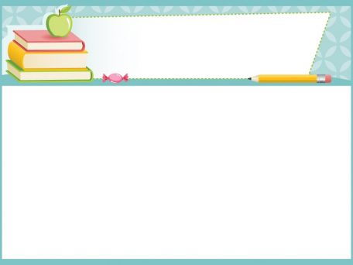
I. Mục đích - Yêu cầu:
1, Kiến thức :
Trẻ biết tô màu không chờm ra ngoài, tô đúng màu và biết phối
hợp các màu phù hợp.
- Trẻ biết kể tên các bộ phận của người như : đầu, chân, tay, mình....
2, Kỹ năng:
Trẻ tô màu không chờm ra ngoài.
- Rèn tư thế ngồi, cách cầm bút của trẻ. Rèn trẻ cách sử dụng màu cho phù hợp
3, Thái độ:
Trẻ hứng thú tham gia vào giờ học
Trẻ ngoan, biết nghe lời cô giáo, biết giữ gìn sản phẩm của mình và của bạn

Slide 3

II, Chuẩn bị:
1, Đồ dùng của cô:
Giáo án điện tử
Bảng tương tác
Tranh mẫu của cô, que chỉ
Nhạc các bài hát trong chủ đề
2, Đồ dùng của trẻ :
Vở vẽ, bút màu cho trẻ
Bảng trưng bày sản phẩm

Slide 4


1,Ổn định tổ chức:
Cô và trẻ cùng hát bài “Tìm bạn thân”

Slide 5

2, Phương pháp, hình thức tổ chức:
a, Cô cho trẻ quan sát tranh mẫu của cô và đàm thoại về bức tranh
Cô có bức tranh vẽ ai đây các con?
Các con có nhận xét gì về bức tranh này ( tóc, trang phục, măt, chân tay)
Cô đã tô bức tranh bằng những màu gì?

Slide 6

b, Cô tô mẫu cho trẻ xem và giải thích

Slide 7

d, Trẻ thực hiện:
Cô quan sát, sửa sai cho trẻ, nhắc trẻ tư thế cầm bút, cách di màu nhẹ nhàng và ngồi đúng tư thế

Slide 8

e, Trưng bày sản phẩm:
Các con vừa tô tranh gì? Cô nhận xét chung sản phẩm của trẻ. Gợi ý trẻ nhận xét tranh nào đẹp? Vì sao?
Hỏi một vài trẻ thích tranh của ai? Vì sao?
Cô nhận xét chung lại tranh của trẻ một lần nữa

Slide 9

3, Kết thúc:
Cô và trẻ cùng chơi trò chơi “ Trời nắng, trời mưa”

